Slide 1
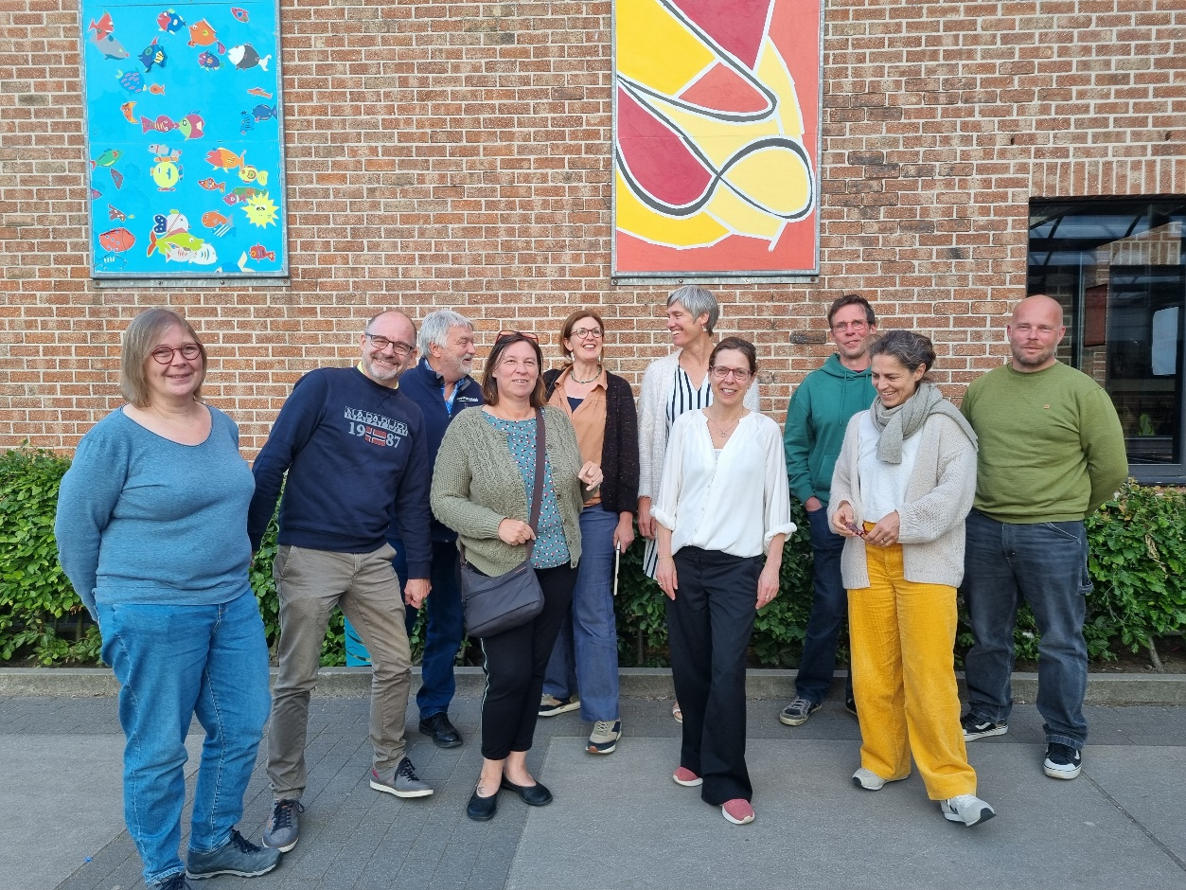
De ouderraad van Campus Sint-Ursula

Slide 2
In het kort
Waarom een ouderraad
3 deelscholen met 1 ouderraad en 2 voorzitters…
Véronique Slachmuylders – Mie Bruyninckx (afgezwaaid)
kans om meer betrokken te zijn: school bijstaan met raad en daad

Slide 3
Wat doet de ouderraad?
Ontspannen vergaderingen (5x jaar)
uitwisseling met de directie rond schoolwerking, nieuwe ideeën en projecten
klankbord van ouders naar de school
verkeersveiligheid, o.a. fluo-actie
sponsoring en realisaties
Praktische hulp
schoolfuif SUM, Opendag, …
organisatie quiz

Slide 4
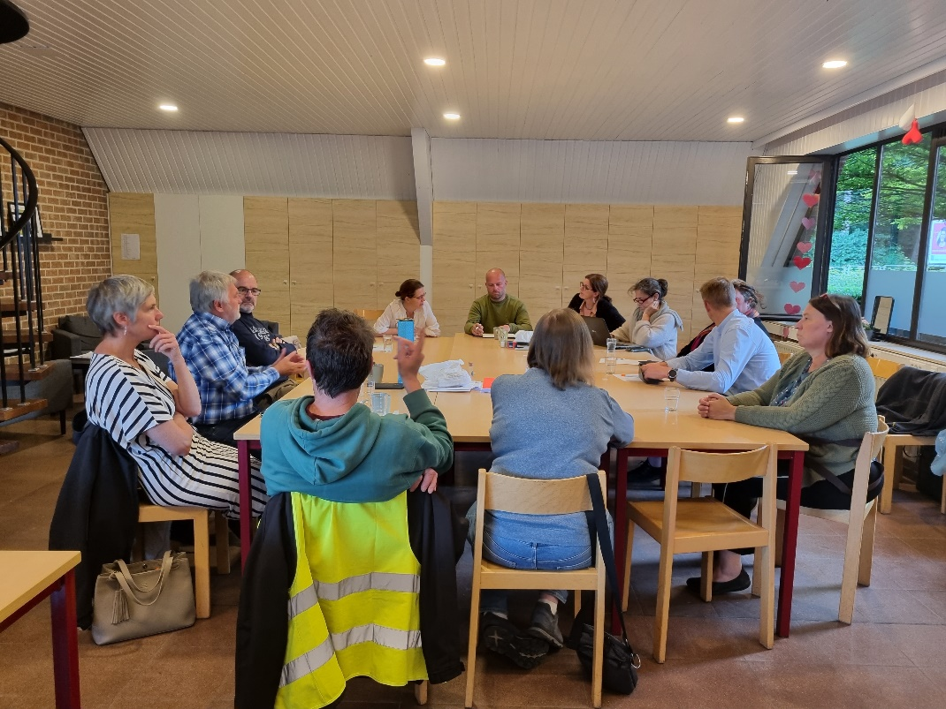
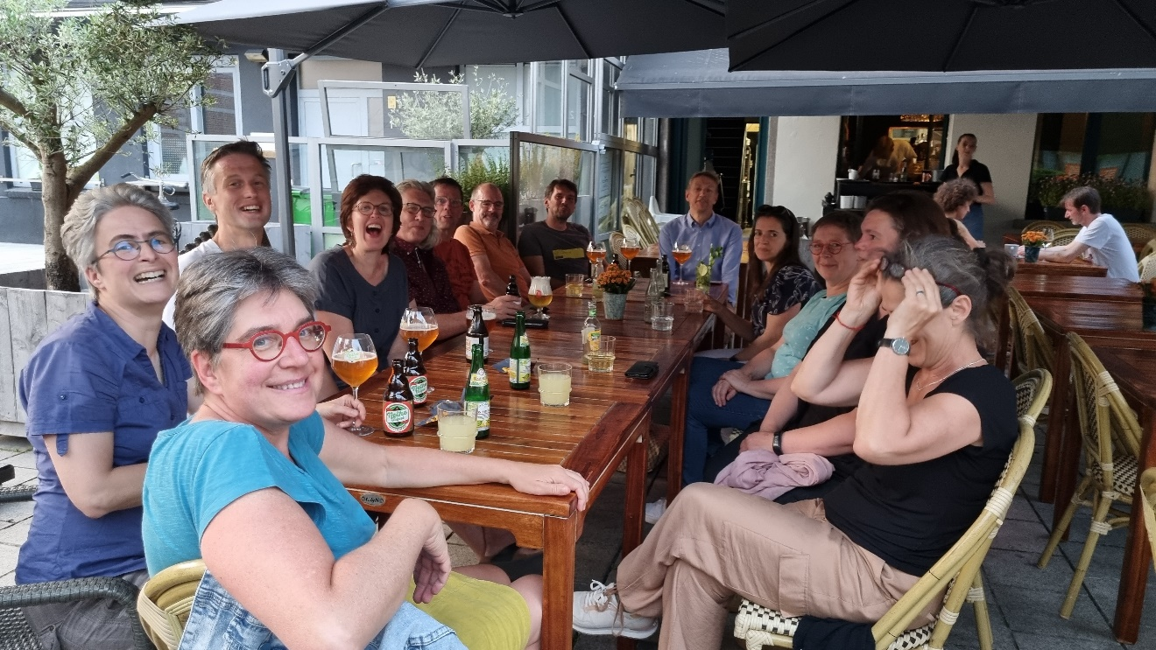
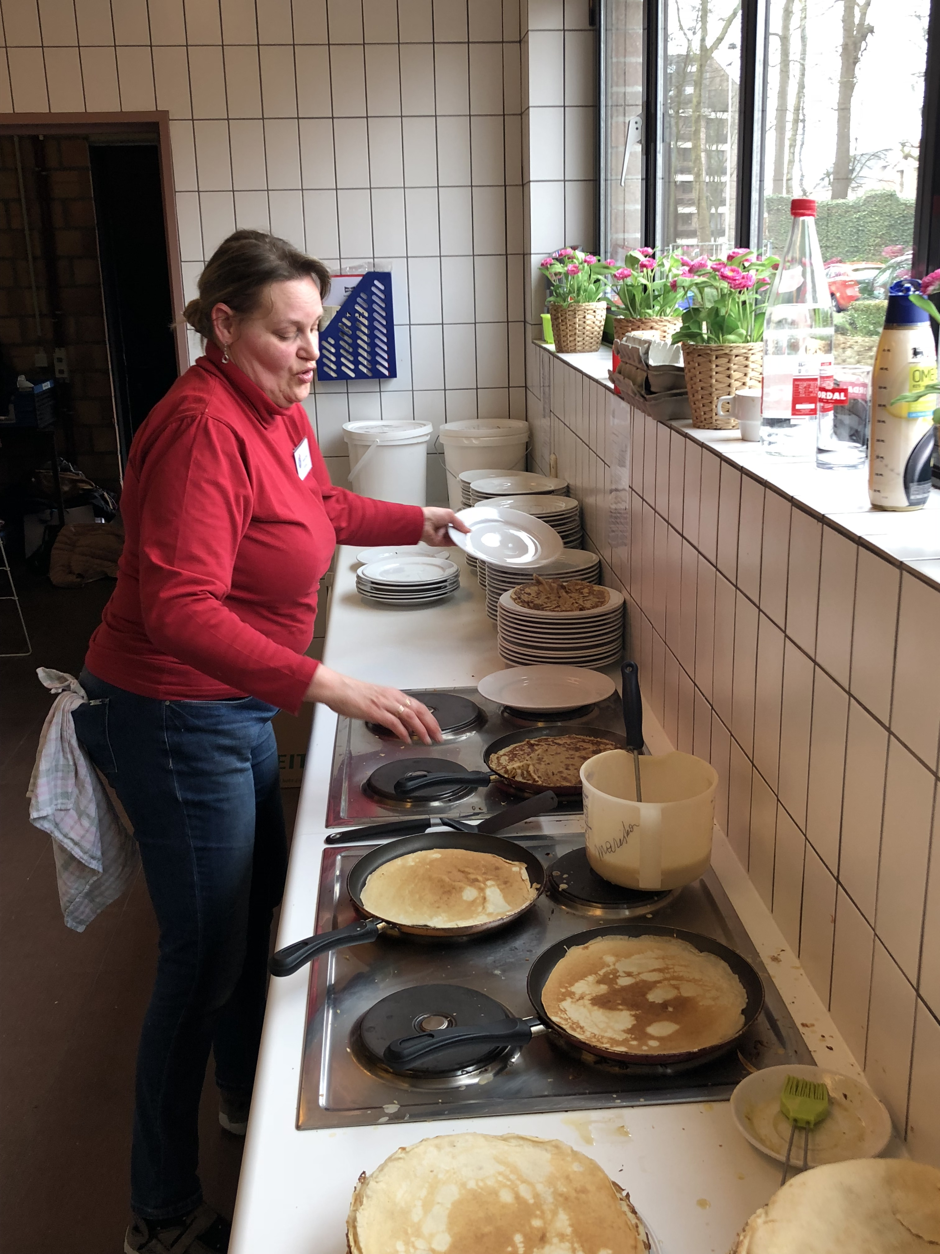
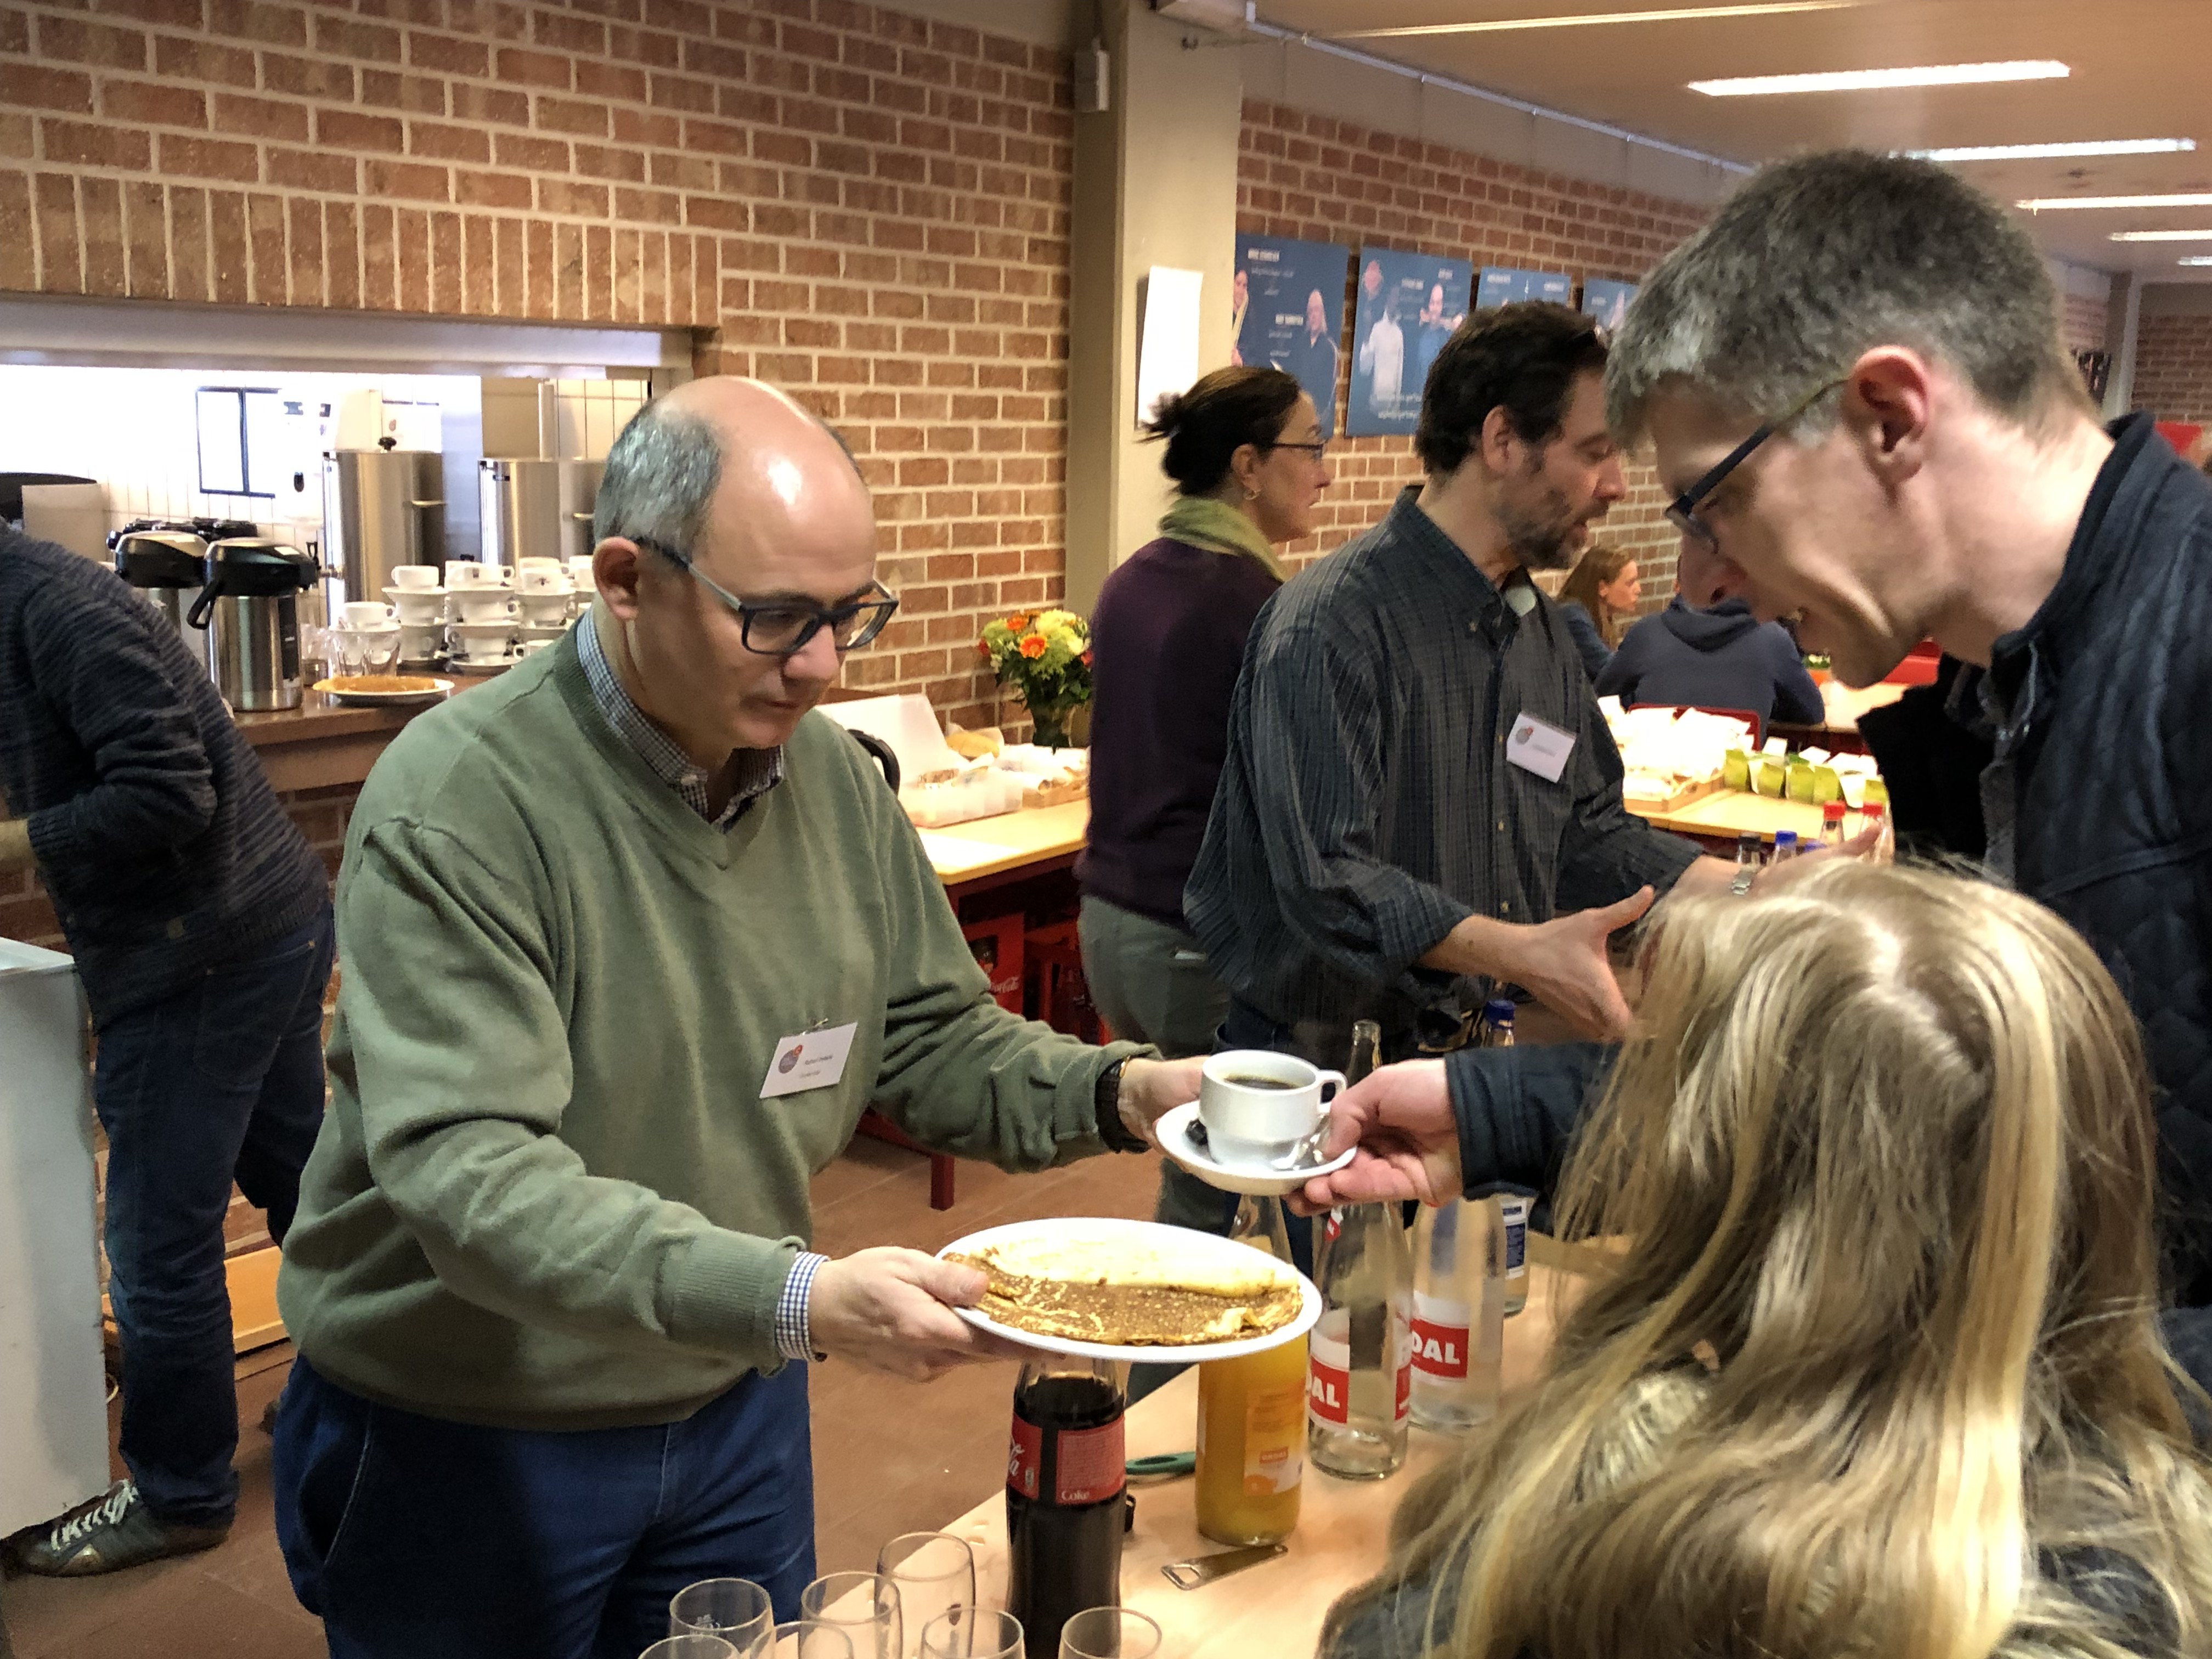
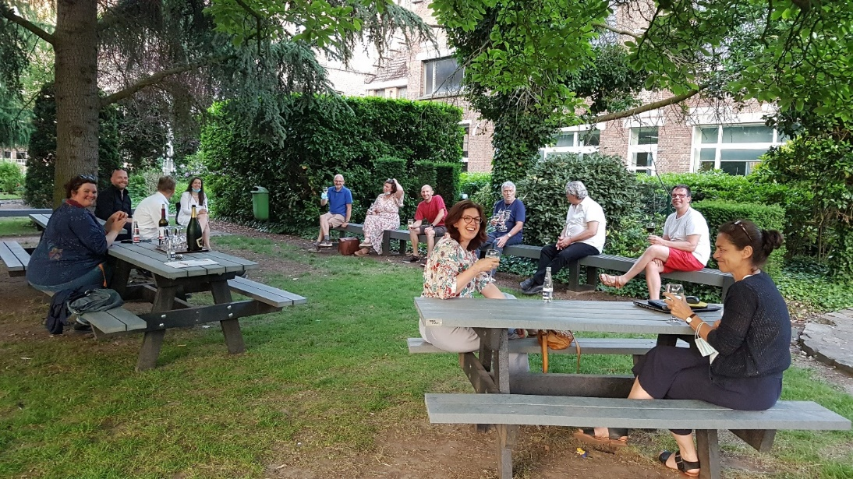

Slide 5
Zin om mee te doen?
Als steunende ouder financiële bijdrage (4 euro)
Als meehelpende ouder helpen bij schoolactiviteiten
Als actieve ouder helpen bij schoolactiviteiten, deelnemen aan vergaderingen van de ouderraad (5x)
Graag iets op de agenda? Stuur een mailtje naar ouderraad@campussintursula.be
Verslagen voor alle ouders beschikbaar via Smartschool
Eerste ouderraadvergadering: donderdag 5 oktober 2023 om 20u, iedereen welkom (lerarenkamer SUM)!

